Slide 1
Урок английского языка «Join the club»
Организационная информация
Наименование | Урок по английскому языку «Join the club» («Вступайте в клуб по интересам»)
Автор | Мушкадинова Елена Юрьевна, учитель английского языка Муниципального общеобразовательного учреждения «Хиславичская средняя школа», mushkadinovalena@gmail.com
Предмет | Английский язык
Класс | 9 класс
Время реализации | 45 минут
Методическая информация
Место урока в системе уроков данного раздела | открытие и систематизация знаний
Тип урока | комбинированный
Форма проведения | Эвристическая беседа, решение поставленной проблемы.
Формы организации учебного взаимодействия | фронтальная, индивидуальная, групповая формы работы
Методы организации учебного взаимодействия | - частично-поисковый метод, деятельностный подход
Используемы технологии | - технология обучения в сотрудничестве, технология «Guided Discovery», рефлексивная технология.
Оборудование | Карточки с индивидуальными заданиями для групповой работы. Компьютер с выходом в Интернет, мультемидийный проектор, интерактивная доска

Slide 2
Complete
Club
What …
Adjectives…
Activities…
People…
Synonyms…

Slide 3
New words:
a gentleman (gentlemen) | [ˈdʒentlmən] | джентельмен(-ы)
to date from | [deɪt] | датироваться
exclusive | [ɪkˈskluː.sɪv] | особый, частный
a society | [ˈsəˈsaɪəti] | общество
scouting | [ˈskaʊ.tɪŋ] | поисковый
marketing | [ˈmɑːkɪtɪŋ] | маркетинг
to drop in | [drɒp] | заглянуть, зайти
renovate | [ˈrenəveɪt] | ремонтировать
terrified | [ˈterəfaɪd] | испуганный
belong to | [bɪˈlɒŋ] | принадлежать к …

Slide 4
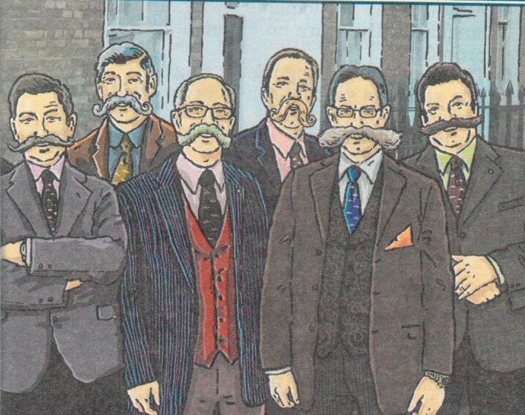
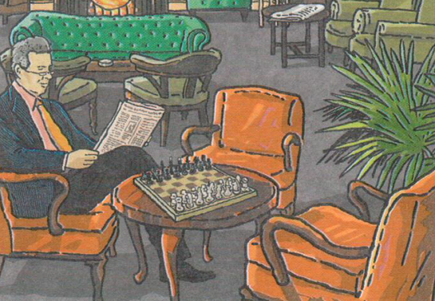
Listen and complete
Carshalton Club
People …
Adjectives…
Activities…

Slide 5
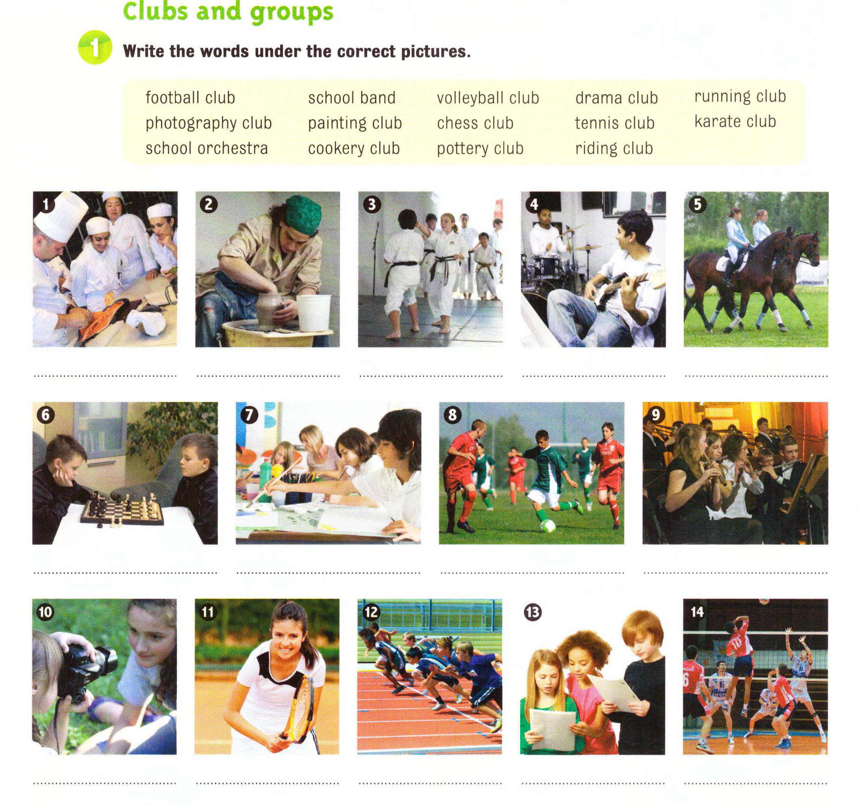

Slide 6
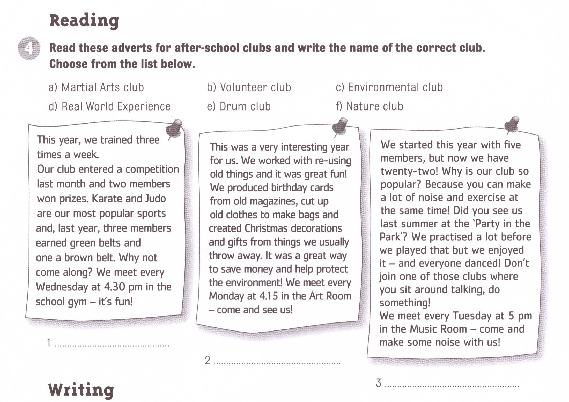

Slide 7
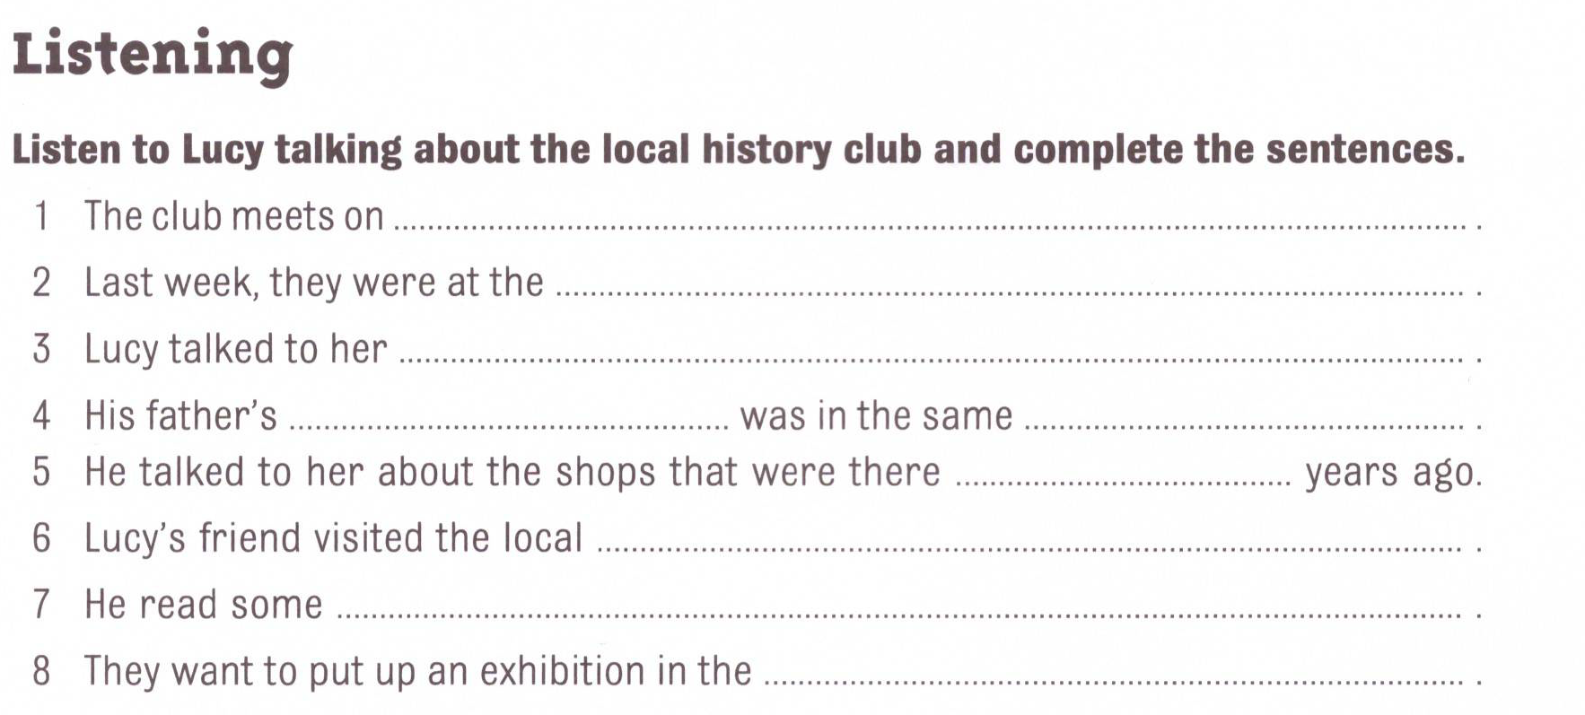

Slide 8
Homework
You are going to give a talk about one of the different clubs. You will have to start in 1.5 minutes and speak for not more than 2 minutes (10 – 12 sentences)
Remember to say:
why people join clubs;
what people can join them;
what some of the advantages are.
what your attitude to joining clubs is;
You have to talk continuously.

